Slide 1

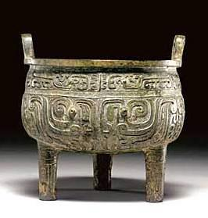
史海拾贝
“鼎”在我国传统文化中有着相当重要的地位。很多成语都与鼎有关：
一言九鼎、人声鼎沸、三足鼎立、大名鼎鼎、问鼎中原、鼎足之势

Slide 2
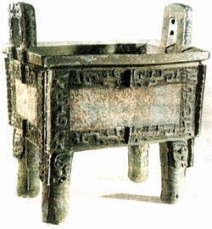
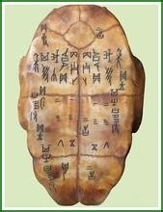
第5课 青铜器与甲骨文

Slide 3
目标引领
1、掌握夏商周时期高超的青铜工艺。
2、掌握甲骨文的发现和造字特点。

Slide 4
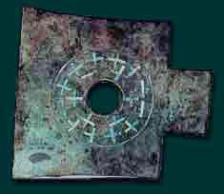
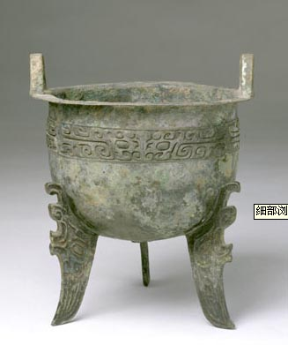
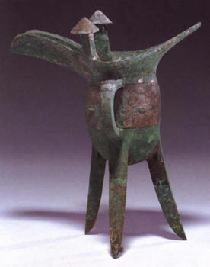
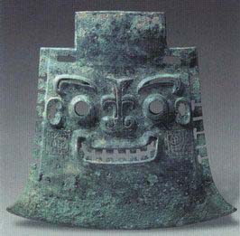
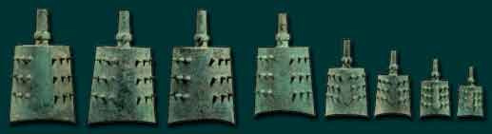
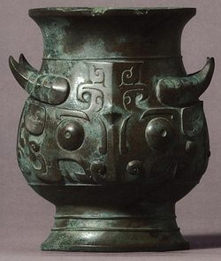

目标一：青铜器的高超工艺
青铜器是由铜、锡、铅三种金属按照一定比例合成的器具，其铜锈呈青绿色，故称“青铜”。
什么是
青铜器？

Slide 5
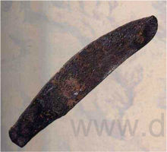
目标一：青铜器的高超工艺
我国的青铜器最早出现在什么时候？
青铜刀，1975年在甘肃马家窑文化遗址中出土，经碳14鉴定距今约5000年，我国目前已知的最早青铜器 。
原始社会末期

Slide 6
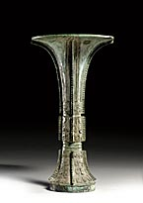
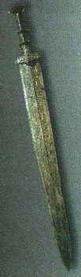
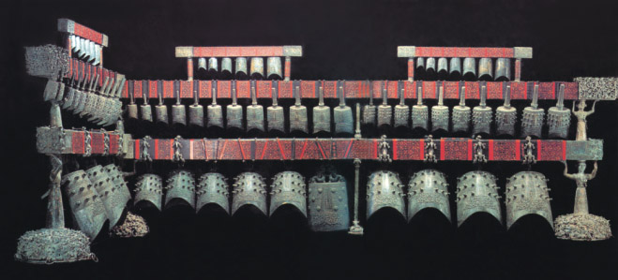
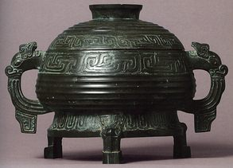
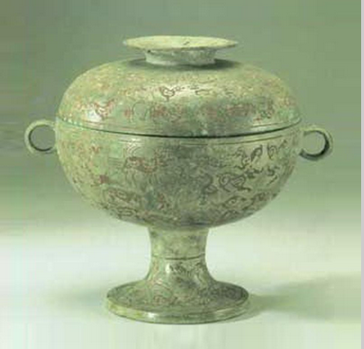
酒
器
爵
<商>
觚
<商>
觯(zhì) <西周>
它们主要
用于哪些方面？
什么时期
达到鼎盛？
兵
器
乐器
剑
<春秋>
钺yue <商>
编钟<战国>
食器
簋
<西周>
豆
<战国>
鼎
<西周>

Slide 7
据《周礼·考工记》载，金有六齐(同“剂”）,六分其金，而锡居一,谓之钟鼎之齐。

Slide 8
史海拾贝
“鼎”本是古代贵族烹饪、蒸煮用的食具，商周以后对它的使用有明确的规定。尤其是西周崇尚礼制，规定天子为九鼎八簋，诸侯为七鼎六簋，卿大夫为五鼎四簋等。
这说明青铜器的功能
发生了什么变化？

Slide 9
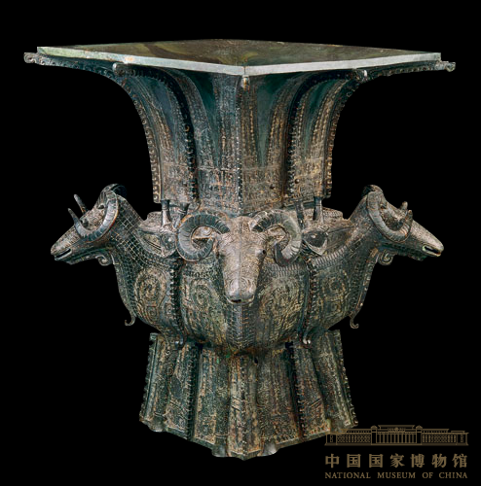
你能猜出它的用途吗？
是商朝晚期的青铜 酒礼器
四羊方尊

Slide 10
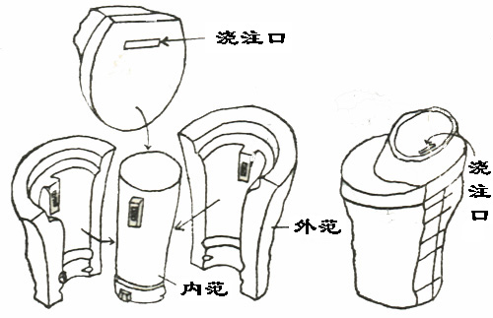
泥范铸造法
1.制模
用洁净细匀的泥土做一个模子；
2.翻外范
将泥片敷在泥模上，用力拍压，使泥模上的纹饰反印在泥片上。等泥片半干后，将它切割成若干块范从膜上取下并烧烤，合拢在一起就成了铸造所用的外范。
用这种方法铸造的青铜器，有两个完全相同的吗？
3.制内范
将原来的泥模外表刮去一层做内范，刮去的厚度就是要铸青铜器的厚度；
4.浇注
从浇注口注入炼好的铜液，待铜液凝固后，将内外范打碎，取出所铸器皿。经过打磨修整，一件精美的青铜器就制作完成了。

Slide 11
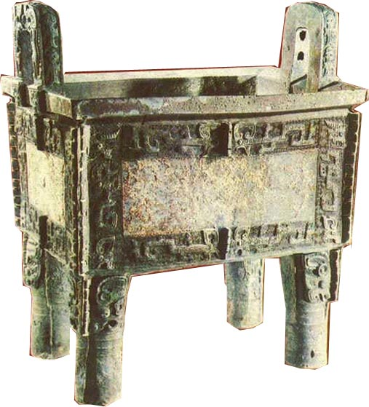
司母戊鼎
司母戊鼎，也有学者称为“后母戊鼎”，1939年出土于河南安阳，这是商王为了祭祀其母亲而铸造的礼器。

Slide 12
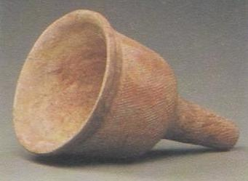
司母戊鼎
铸造司母戊鼎，所需金属原料超过1000千克。每个“将军盔”（用来盛熔化金属的器皿）能冶炼铜12.5千克，铸造该鼎需要80多个“将军盔”同时进行冶炼。
这说明了什么？
1.1米
1.33米
规模宏大
司母戊鼎

Slide 13
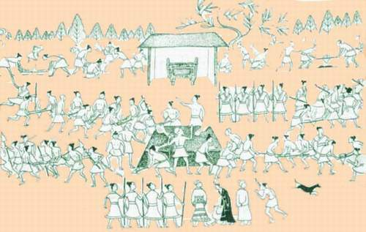
司母戊鼎
铸造这样大型的青铜器，首先要分别铸出各部件，然后再合铸成为一个整体，工艺十分复杂。铸造时需要二三百个工匠同时操作，密切配合，才能完成。
这又说明了什么？
组织严密，分工细致
司母戊鼎制作想象图

Slide 14
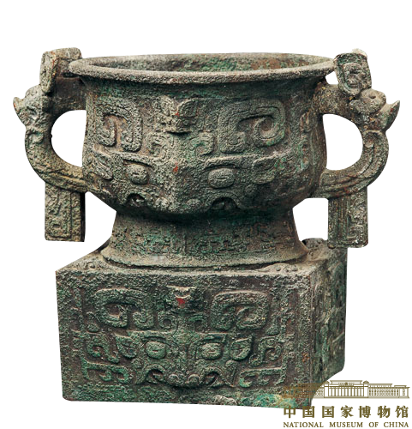
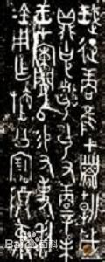
利簋

Slide 15
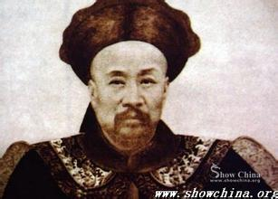
目标二：甲骨文的记事
讲故事：“一片甲骨惊天下”
王懿荣（清）

Slide 16
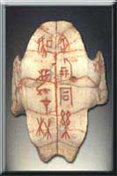
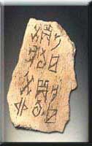
目标二：甲骨文的记事
3、请你介绍一下甲骨文的
研究现状。
2、甲骨文记载了哪些内容？
1、什么是甲骨文？

Slide 17
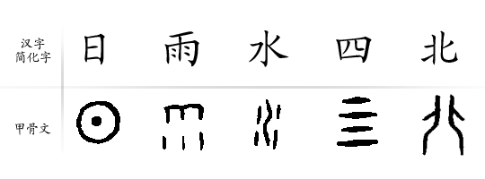
你能写出下列甲骨文字的现代汉字吗？
甲骨文为我们
了解商周时期的历史
提供了充分的证据，
是研究商周历史宝贵的资料。
目前所知，我国
有文字可考的
历史从商朝开始。
研究这些文字有什么用处呢？

Slide 18








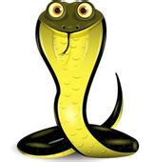





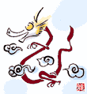





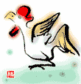
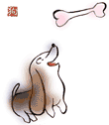


目标三：甲骨文的造字特点
象形

Slide 19
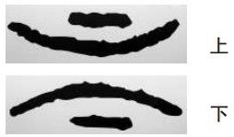
指事

Slide 20
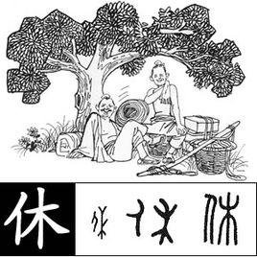
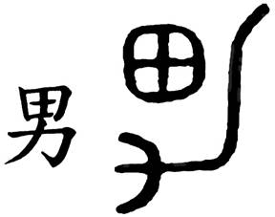
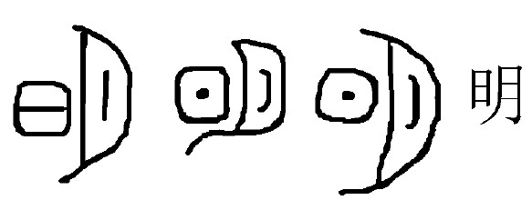
会意

Slide 21
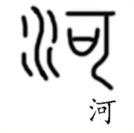
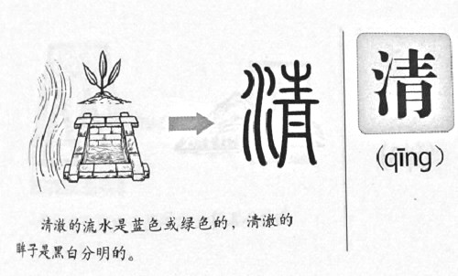
形声

Slide 22




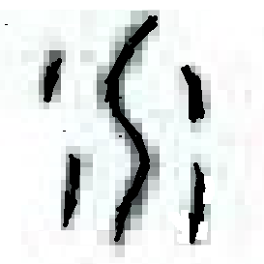







猜字大比拼
商
林
田
单
水
家
后
后
从
门
鱼
山
束

Slide 23
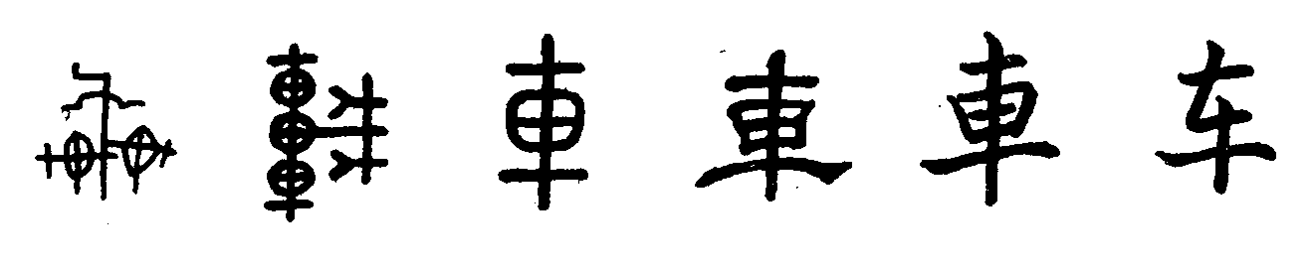
甲骨文具备了汉字的基本结构，是我国已发现的古代文字中年代最早、体系较为完整的文字，很多字体至今仍在使用，是汉字形成与发展的重要阶段。
文字的演变
甲骨文
金文
篆书
隶书
楷书繁体
简体

Slide 24

畅所欲言
学习了本课内容,你的收获是什么?

Slide 25
造型精美、纹饰瑰丽的青铜器和神秘的甲骨文是商周文化的主要代表，即使在信息时代的今天，以商周文化为代表的青铜文明依然散发着无穷的魅力!

Slide 26
练兵
1.《史记·封禅书》记载：“黄帝采首山铜，铸鼎于荆山下。” 这表明我国青铜器最早出现于( )
A.原始社会后期 B.夏朝 C.商朝 D.西周
2.鼎是我国青铜文化的代表，在我国古代也有许多有关鼎的成语。请问成语“问鼎中原”中的“鼎”有什么象征意义（ ）
A．权力与地位 B．吉祥美好 C．显赫富贵 D．人口众多
3.妇好是商王的王后。一年夏天,北方边境发生战争,妇好自告奋勇,要求率兵前往,商王犹豫不决,占卜后才决定派妇好起兵,结果大胜。这个故事最早可能记载在 ( )
A.龟甲或兽骨上 B.竹简或木牍上 C.丝帛或麻布上 D.宣纸上
A
A
A

Slide 27
4.公元前1600年左右,青铜文化进入灿烂时期;与此同时,商朝出现,历经数百年。为了寻觅铜矿,商王朝至少六次迁都,其中的三处都城——郑州、二里头和安阳已经得到考古发掘印证。商朝青铜器匠的作坊设在宫廷里,他们制造了各种各样的装饰品和祭祀用具。上述材料说明( )[来源:中#&版网]
A.商朝将文字刻在青铜器上 B.商朝能制作青铜器
C.商朝青铜器广泛应用于农业生产 D.商朝因水灾多次迁都
B
5. 关于甲骨文，错误的解释是 （ ）[来源:zzs*tep^&.
A．我国古代的一种比较成熟的文字
B．甲骨文对研究商朝的历史有重要价值
C．商朝时期刻在龟甲和兽骨上的文字
D．是了解和研究历史的唯一资料
D

